Slide 1
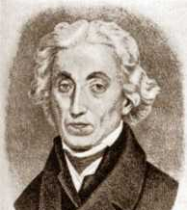
Josef Dobrovský
Šujanová Veronika, 428983

Slide 2
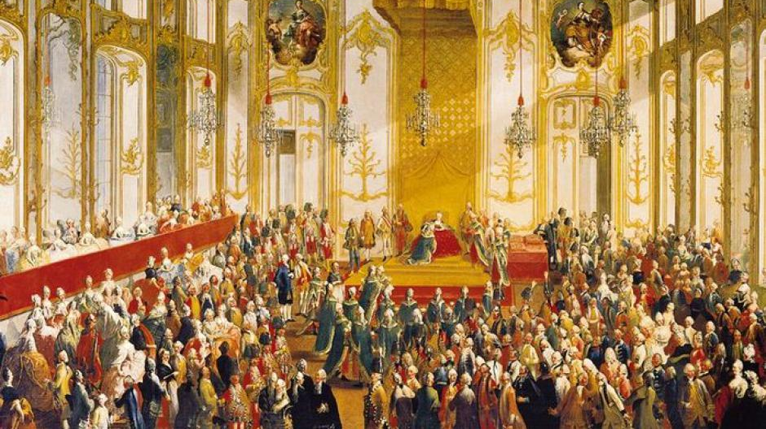
Osvícenství
https://www.youtube.com/watch?v=9ay__ab7LBQ
proud evropského myšlení v 2. polovině a na sklonku 18. století
vyznačuje se vírou v sílu rozumu, poznání, vědy, ale také zásadami lidské rovnosti, překonanosti stavovských privilegií šlechty atd.,
hlavní podíl na vzniku – francouzští myslitelé: F.M.A. Voltaire – první se odvážil kritizovat absolutismus, prosazoval náboženskou svobodu; dílo: Filozofické listy, Pojednání o mravech a duchu národů; J.J. Rousseau – návrat k přírodnímu bytí, proti modernizaci; dílo: O původu nerovnosti mezi lidmi, O smlouvě společenské; Ch. de Montesquieu – O duchu zákonů; D. Diderot – Myšlenky o výkladu přírody, Jakub fatalista; redaktor francouzské Encyklopedie (1751 – 1772)
označení pro některé osvícence – „encyklopedisté“

Slide 3
Národní obrození
1. etapa - 70. léta 18. st. – počátek 19. st. (1775 – 1805) – obranná
utvářejí se základy české obrozenecké literatury
cílem bylo čelit germanizaci, zachránit a obnovit český jazyk, vytvořit jeho pevná pravidla
hlavním rysem byl zvýšení zájem o českou kulturu a české dějiny
byly vydávány jazykové obrany – tzv. Generace Dobrovského - Gelasius Dobner, František Martin Pelcl, Václav Thám, Prokop Šedivý, V.M.Kramerius, Antonín Jaroslav Puchmajer, Hněvkovský, bři. Nejedlí)
2. etapa počátek 19. st. – 20. léta 19. st. (1805 – 1830) – ofensivní, útočná
cílem rozvíjet básnický a odborný jazyk, rozšiřovat slovní zásobu, podporovat vlastenectví
vědecká literatura již byla psána česky
vlastenci usilovali o rovnoprávné začlenění české kultury a vědy do evropského kontextu – český jazyk je schopen vyrovnat se jazykům vyspělých literatur
tzv. Generace Jungmannova – P. J. Šafařík, F. Palacký, J. Kollár, F. L. Čelakovský, V. K. Klicpera
3. etapa – 20. léta 19. st. – konec 40. let 19. st. (1830 - 1848) – vrcholná
k vyvrcholení procesu NO došlo v letech 1830 – 1848, kdy probíhaly revoluce na mnoha místech v Evropě
forma spisovné češtiny už ustálena, místo učené literatury zaujímá krásná literatura, rozkvět poezie, venkovské prózy
např. Josef Kajetán Tyl, Karel Jaromír Erben, Karel Hynek Mácha, Karel Sabina, Josef Václav Frič
4. etapa 50. léta 19. st. (1848 – 1858)
neúspěch revoluce → absolutismus upevněn
literatura se orientuje demokraticky a její metoda směřuje od romantismu k realismu
např. Božena Němcová, Karel Havlíček Borovský

Slide 4
„A co mi po Bohu může býti dražší nežli vlast? Avšak i cizincům a všemu lidstvu chci být prospěšný.“

Slide 5
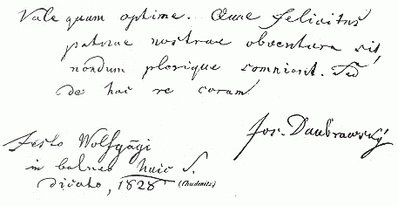
Patriarcha české slavistiky
též DOBROWSKY, Joseph, původním jménem Doubravský
katolický kněz
filolog (slavista, bohemista, orientalista)
politický, kulturní, literární a církevní historik
textolog, editor, publicista
kritik
autor české mluvnice, německo-českého slovníku, odborných prací historických a filologických

Slide 6
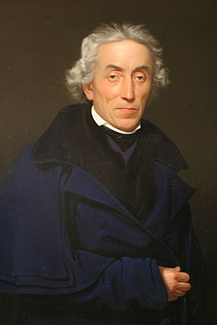
Josef Dobrovský
narodil se 17. srpna 1753 v uherských Ďarmotech u Rábu
špatné příjmení v rodném listu, které mu již zůstalo
vyrůstal v německém prostředí
farářovou přímluvou byl dán na studia
českému jazyku se učil až na gymnáziu v Německém (dnešním Havlíčkově) Brodě a v Klatovech

Slide 7
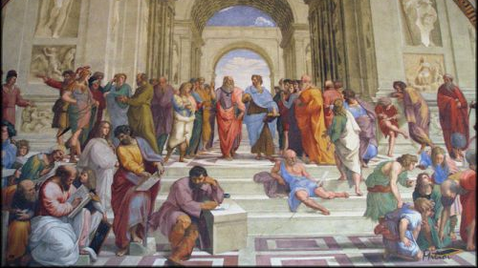
Filozofická studia
od r. 1767 v Praze
jako 14tiletý filozof si vydělával na živobytí sám
přišel do těsnější styku s osvícenskými učiteli
profesor K.H. Seibt a jesuita Josef Stepling, ředitel filozofických studií
J. Stepling ho navedl k tomu, aby se Dobrovský dal na bohosloví a aby vstoupil do jezuitského řádu

Slide 8
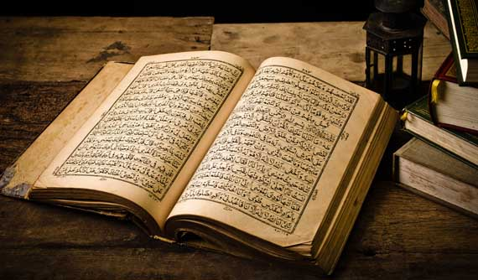
Theologická studia
od r. 1773 v Praze
biblistika a filologické disciplíny
zde se věnoval textové kritice a exegezi (kritické zkoumání textu, především náboženského)
mohl uplatnit své filologické nadání, vrozený kriticismus i zájem o náboženské otázky
nejdůležitější pro něj bylo samostudium a učitelé stojící mimo univerzitu, především pavlánský orientalista a slavista V.F. Durych
přijal nižší svěcení, vysvěcen na subdiakona, poté diakona
1777 úspěšně završil své formální teologické vzdělání a vydal se (jako pouhý jáhen) do praktického života
1786 vysvěcen na kněze

Slide 9
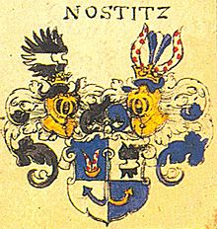
Učitel
1776-1787 jako soukromý učitel matematiky a filosofie u hraběte Fr. Ant. Nostice (celým jménem František de Paula Antonín Josef Jan Nepomuk hrabě Nostic-Rieneck)
orientalistika, biblická hermeneutika, slavistika
ovlivěn přátelskými kontakty s jinými učenci, zejména s V. F. Durych a F. M. Pelcl
odborná kritika jako hlavní metoda poznávacího procesu (= racionalismus)
„Nikdy pomocí autority, vždy pomocí argumentů.”

Slide 10
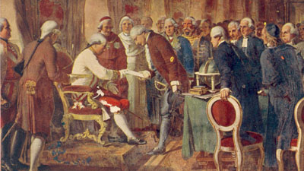
Královská česká společnost nauk
snažil se o společenské a profesní uplatnění
vznikla 1769 v českých zemích jako Společnost určená
1784 přijala název Česká společnost nauk a stala se veřejnou korporací
mezi deseti zakládajícími členy učené společnosti byli čtyři odborníci humanitních oborů spojující historický zájem s filologickým (J. Dobrovský, G. Dobner, F. M. Pelcl a R. Ungar), dva matematici (T. Gruber a J. Tesánek), po jednom astronom (A. Strnad), přírodopisec (Jos. Mayer), lékař (Jan Mayer)
do roku 1888 jediná vědecká instituce, která uveřejňovala výsledky českého vědeckého bádání
roku 1952 včleněna do ČSAV

Slide 11
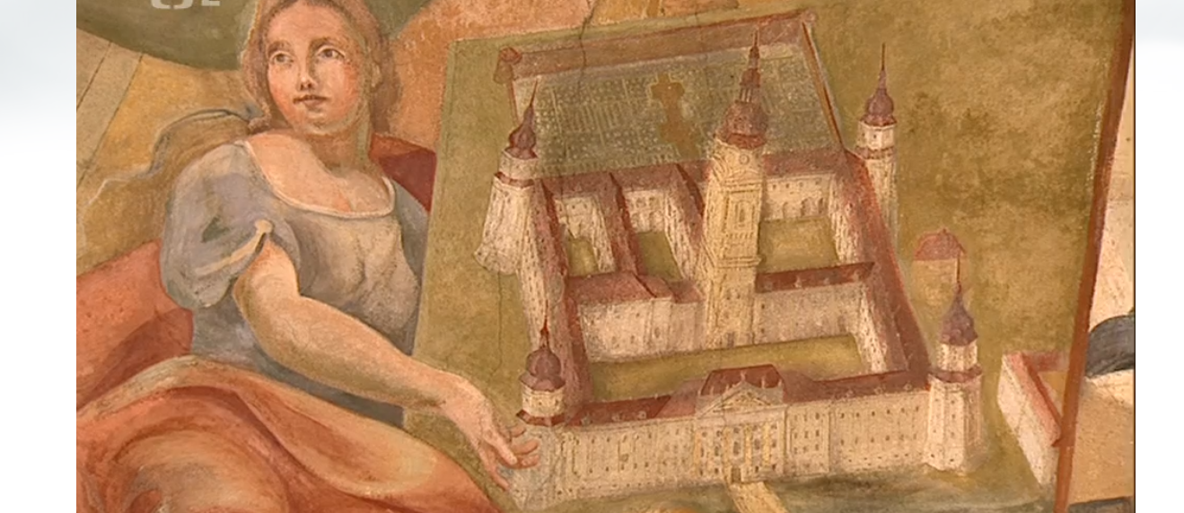
Literární činnost
po skončení pedagogické činnosti u Nosticů byl ustanoven vícerektorem v generálním semináři v Hradisku u Olomouce (vychovával kněží)
jeho hlubší zájem o záležitosti náboženské či víry se odrazil i v jeho vědecké práci:
drobné příspěvky o sv. Janu Nepomuckém,
historická studie o domnělé zakládací listině břevnovského kláštera,
studie o kněžském celibátu,
Dějiny českých pikartů a adamitů,
Přednášky o praktické stránce v křesťanském náboženství,
první česká studie vycházející z archeologického materiálu o pohřbívání starých Čechů

Slide 12
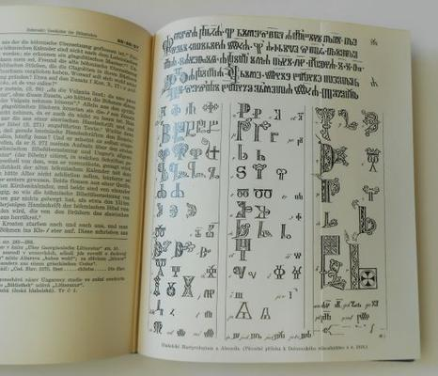
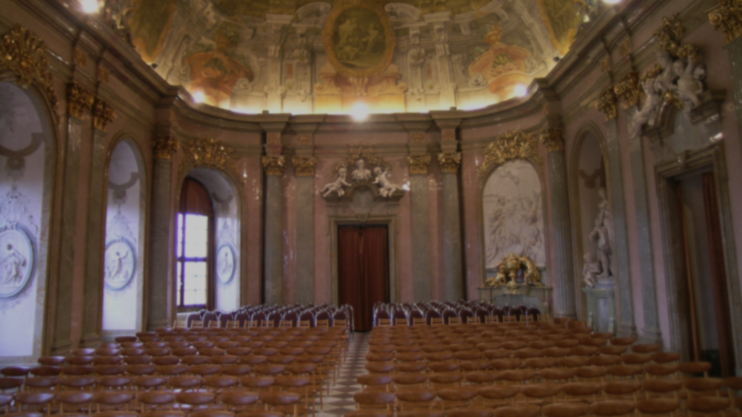
od r. 1789 vedl ústav v Hradisku u Olomouce jako rektor
vychovával a vzdělával světské duchovenstvo
dokončil zde práci Dějiny české řeči (1792, německy), což byla první kritická práce o vývoji české literatury
na ni poté navázal Českou prozódií
od května 1792 do února 1793 vyhledával staroslověnské a staročeské památky v Německu, Švédsku a v Rusku
Srovnání ruské a české řeči – studie
svůj zájem o největší slovanský národ doložil učebnicí ruštiny

Slide 13
„Nejbezpečnější prostředek, jak naše dějiny očistit od pohádek a výmyslů, je nic nepřijímat bez platných svědectví a vždy jít nazpět k prvnímu prameni.“
případové studie k některým otázkám nejstarších českých dějin jsou obsaženy v tzv. Kritických pokusech
vyjadřuje se k otázce Bořivojova křtu, k legendě o Ludmile a Drahomíře a k legendě o svatém Václavu a Boleslavovi
k cyklu Kritických pokusů se dále volně řadí jeho spis o slovanských apoštolech Cyrilovi a Metodějovi (Cyrill und Method der Slawen Apostel: ein historisch-kritischer Versuch)
v některých svých závěrech jako historik se mýlil (nemohl např. zohlednit některé po jeho smrti nově nalezené prameny), ale má nepopiratelné zásluhy na prosazení kritické metody v české historiografii

Slide 14
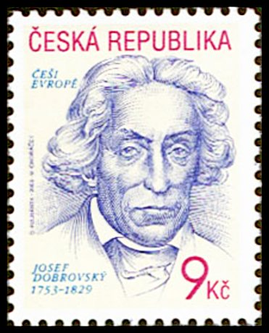
v roce 1795 se u něj začala vyskytovat duševní choroba, která ho nepravidelně vyřazovala z činnosti
manio-depresivní záchvaty
přesto pokračuje v tvorbě, vydává jazykovědné práce:
první díl Německo-českého slovníku (1802),
Podrobnou mluvnici jazyka českého (1808, německy)
vychází z veleslavínské doby, ve které viděl vrchol dosavadního kulturního a politického vývoje české společnosti

Slide 15
Slavista
od počátku 19. století se věnuje slavistice, ve které se odráželo jeho zaujetí historií, národopisem, literaturou jazykovědou i realitou slovanských národů
své poznatky a názory prezentoval ve vlastních časopisech Slavín (1806) a Slovanka (1814–15) i v několika pracích
Základy jazyka staroslověnského (1822, latinsky), kde shrnul své názory na mluvnický systém staroslověnštiny
zakladatele oboru a patriarchu slavistiky
Kritické pokusy očistit starší české dějiny od pozdějších výmyslů
odmítl některé nově objevené literární památky jako padělky (např. Rukopis zelenohorský)

Slide 16
Kritik
kritičnost a nevíra v oživení češtiny
„slavizující Němec“
pro vědecká díla psaná česky neviděl adresáta
užití němčiny či latiny mu umožnilo prosadit se v nadnárodním vědeckém společenství či spíše společenství učenců
Pražský zlomek evangelia sv. Marka (1778) – latinská rozprava, kde vyjádřil kritický postoj ke zlomku evangelia svatého Marka, který byl od dob Karla IV. chován jako vzácný rukopis - řekl, že rukopis není originálem, ale že jde jen o jeho mladší opis

Slide 17
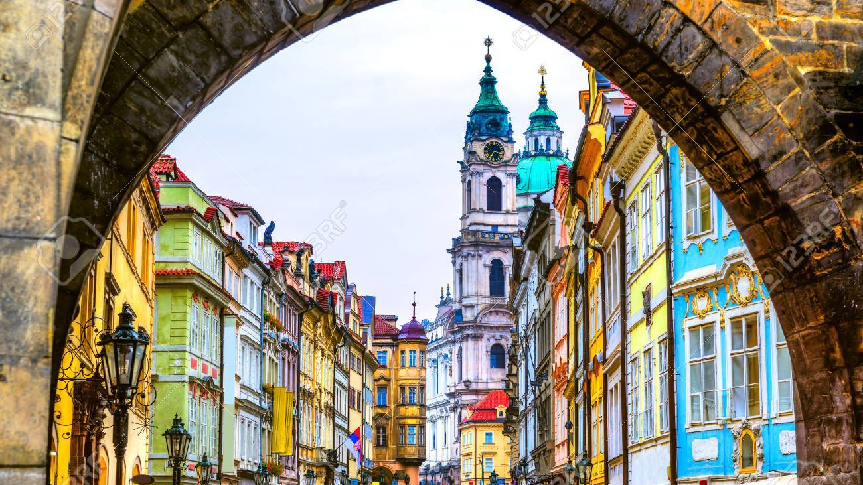
Život na Malé Straně
Hrabě Bedřich Nostic, jeho vděčný žák, mu koupil na Malé Straně zahradní dům
práce na zahradě, léčba v Teplicích a Karlových Varech
studium botaniky
v létě jezdil na statky svých šlechtických příznivců, s nimiž je spojojovalo osvícenské smýšlení
skvělý společník
podle Jiráska byl ušlechtilý vlastenec, toužil po pravdě, miloval český jazyk a lidi

Slide 18
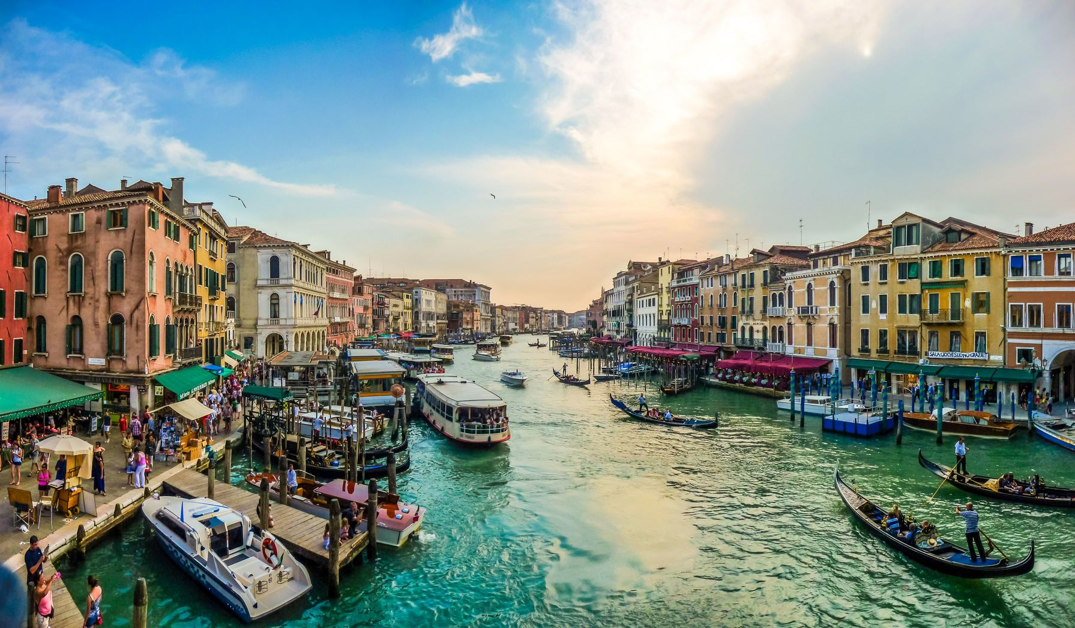
Výzkumné cesty
do Rus - chtěl osvětlit historii a literaturu veškerého národa slovanského
přímá poznání živých slovanských jazyků, poznání kulturních a sociálních poměrů východoslovanských národů a osobní seznámení s předními učenci a vědci
Benátky - budily jeho zájem z důvodu tisku knih církevně-slovanských a českých
cestoval také do knihoven a archivů ve Vídni, Mnichově či Drážďanech
studijní pobyt ve Vídni

Slide 19
Pozn.: Přezdívka vznikla jednak proto, že Dobrovský byl knězem, ale nevykonával svůj úřad (proto abbé), jednak pro jeho zálibu v modré barvě. Celá věc ale vznikla až po Dobrovského smrti. Autorem přezdívky je spisovatel A. V. Smilovský. Ten se seznámil s páterem Livorou, který byl dříve kaplanem v Poleni u Chudenic, kde Dobrovský býval letním hostem. Dobrovský tu chodíval v modrém kabátě, modrých kalhotách, modrém nákrčníku, modrých střevicích, používal modré kapesníky i jeho bible byla modrá. Smilovský přezdívku použil v novele Za ranních červánků, která poprvé vyšla v časopise Osvěta v roce 1875. Odsud se spojení modrý abbé zapsalo do povědomí.

Slide 20
Při cestě z Vídně do Prahy zemřel 6.1.1829 v brněnském klášteře.

Slide 21
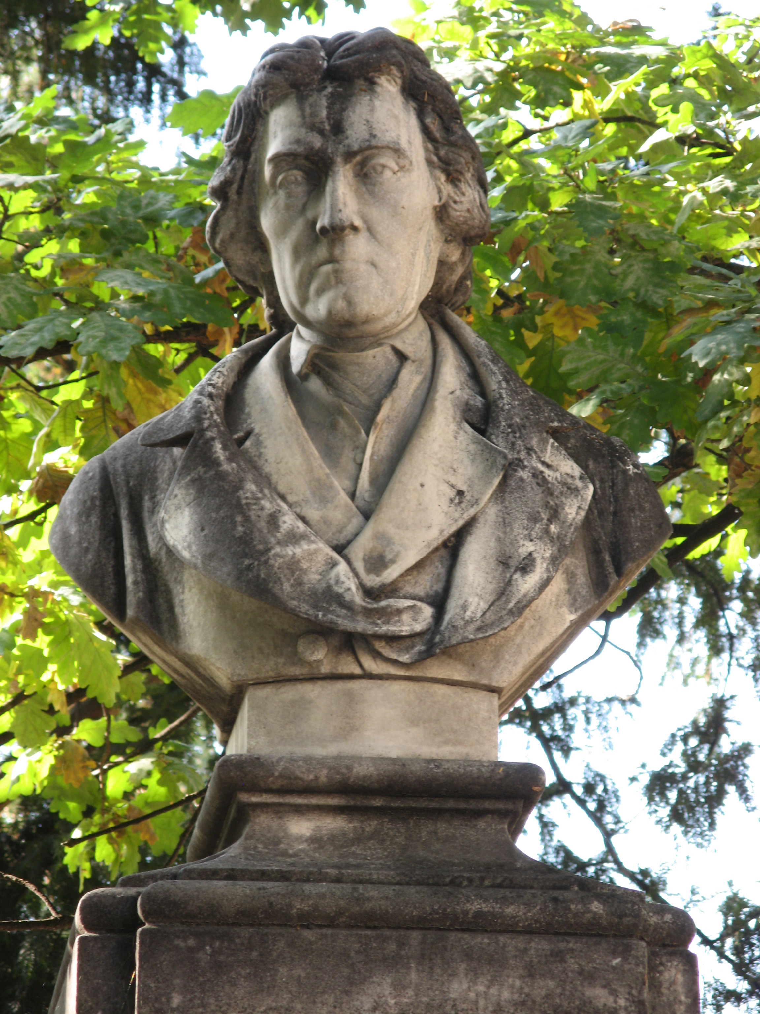
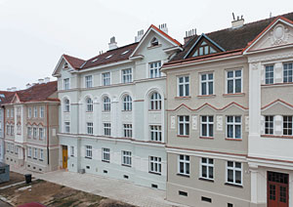
Přínos
Tomáš G. Masaryk: „První světový Čech nové doby“
největší osobnost českého osvícenství
významně se podílel na vytváření klasicistických norem literární tvorby
stanovil pevná mluvnická pravidla a zásady pro tvoření nových slov

Slide 22
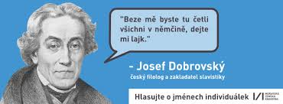

Slide 23
Zdroje
DOBROVSKÝ, Josef. Českých přísloví sbírka. Praha : Nakladatelství Československé akademie věd, 1963
DOBROVSKÝ, Josef. Spisy a projevy, podt. Literární a prozodická bohemika. Praha: Academia, nakladatelství československé akademie věd, 1974.
HOLINKA, Rudolf. Hrdinové a věštci českého národa. Přerov: Společenské podniky v Přerově, 1948.
http://biography.hiu.cas.cz/Personal/index.php/DOBROVSK%C3%9D_Josef_17.8.1753-6.1.1829
https://www.ceskatelevize.cz/porady/10169539755-dvaasedmdesat-jmen-ceske-historie/209572232200011-josef-dobrovsky/
http://nase-rec.ujc.cas.cz/archiv.php?art=3520

